Slide 1
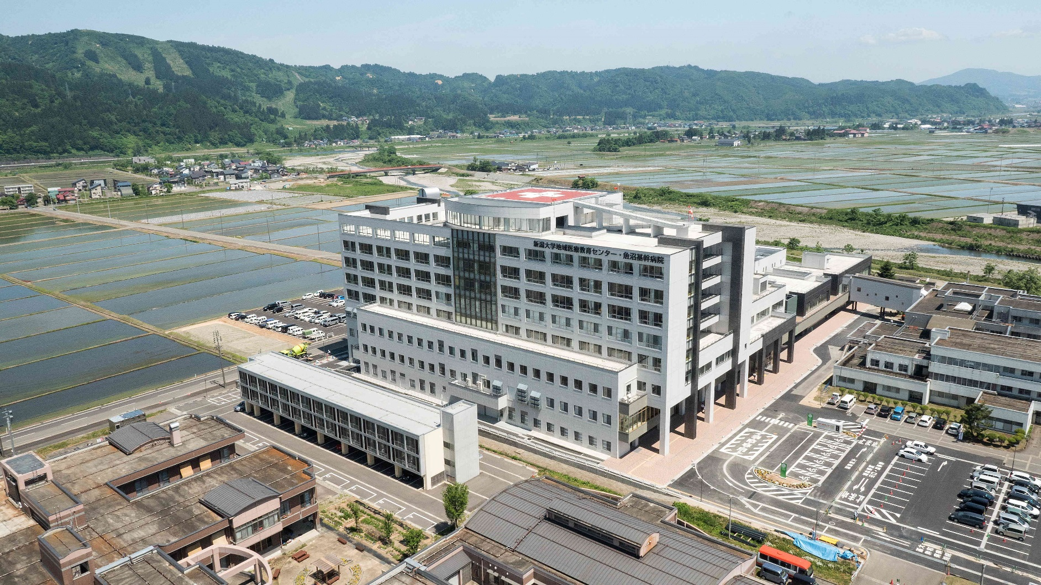

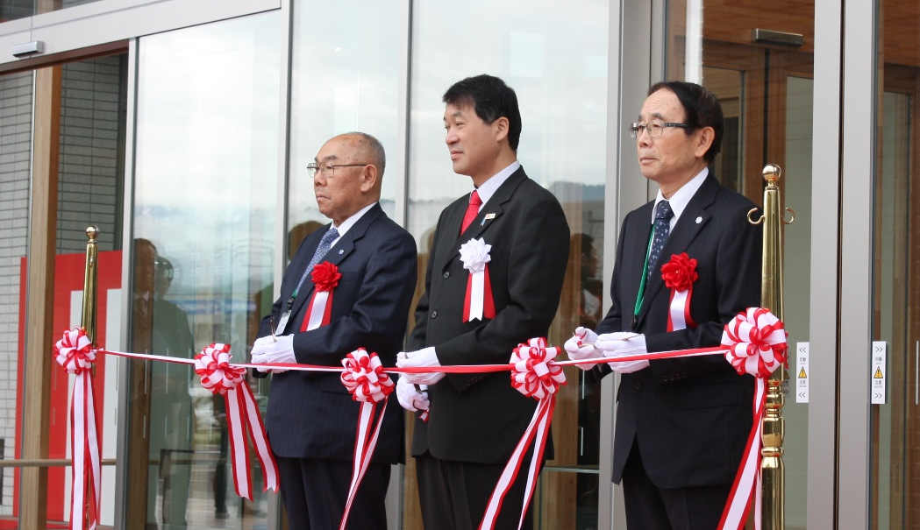
Uonuma Kikan Hospital
Circumstances and Issues

Slide 2
The Concept

Slide 3
・Snow
・Connection
＋
・Growing tree
・Soil for growth

Slide 4
＜魚沼基幹病院の使命＞
公設民営（運営：一般財団法人新潟県地域医療推進機構）
地域医療再編の中で、高度医療や三次救急の役割を担う
地域の医療機関と連携して、「地域全体で一つの病院」として機能する
地域医療に貢献できる医療人を育成する

Slide 5
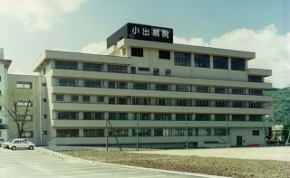
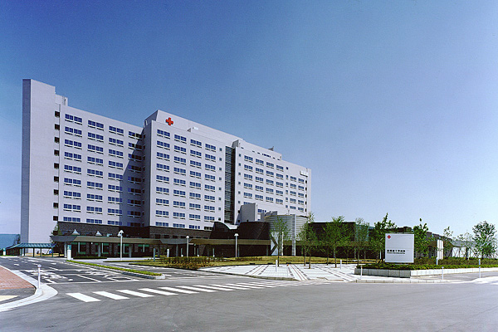
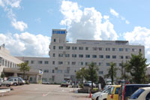
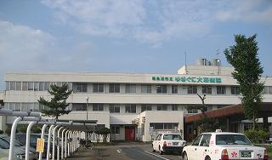
（Statistics 7 years ago：20 % patients）
Patients
for advanced medicine,
critical emergency medical care
Before
Koide Hospital
383 beds
e.g. Nagaoka Red Cross Hospital
Muikamachi Hospital
199 beds
Nagaoka Region
Uonuma Region
199 beds
Yukiguni Yamato Hospital

Slide 6
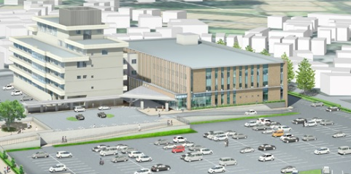
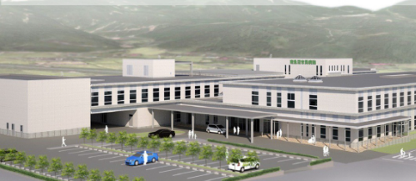
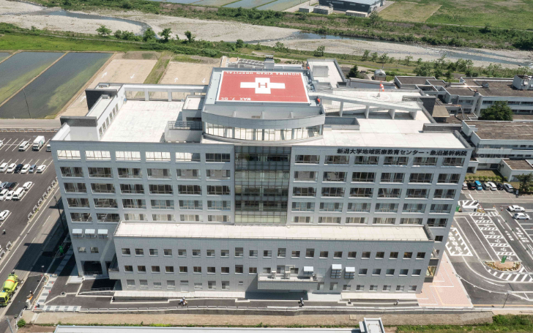
After
Koide Hospital
134 beds
454 beds
Uonuma Kikan Hospital
Division of function,
Cooperation
Minamiuonuma City Hospital
140 beds
Patients for advanced medicine, critical emergency medical care
40 beds
Yukiguni Yamato Hospital
Normal medicine, primary and secondary emergency

Slide 7
＜ 魚沼基幹病院の使命 ＞
地域医療再編の中で、高度医療や三次救急の役割を担う
地域の医療機関と連携して、「地域全体で一つの病院」として機能する
地域医療に貢献できる医療人を育成する

Slide 8
「地域全体で一つの病院」とは何か？

Slide 9

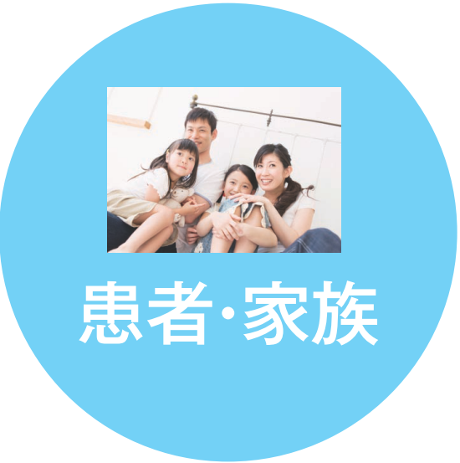

Until now in the past…
To Nagaoka
for advanced medicine
and tertiary emergency
A patient and his/her family
From admission till discharge,
at one hospital

Slide 10
Peripheral medical institutes
After reorganization…
Koide hosp.
Horinouchi hosp.
Cooperation
Yukiguni yamato hosp.
Introduction
Minamiuonuma city hosp.
private hosp.
Reagional clinics,
患
者
Cooperation
Primary doctors
Indrodcution
A patient and his/her family
Every thing will
be done in one region
Cooperation
Introduction
Advanced and Emergency
Uonuma Kikan Hospital

Slide 11
地域完結型
紹介・逆紹介を通じ、役割分担に応じて
一人の患者さんが地域内だけで十分な
医療・福祉を享受できるようにすること
「地域全体で一つの病院」

Slide 12
＜ 魚沼基幹病院の特徴 ＞
地域医療再編の中で、高度医療や三次救急の役割を担う
地域の医療機関と連携して、「地域全体で一つの病院」として機能する
地域医療に貢献できる医療人を育成する

Slide 13

４３人の教員を中心に
診療というフィールドを通じて
地域医療に貢献できる
医療人を育成する

Slide 14
魚沼基幹病院の現状

Slide 15
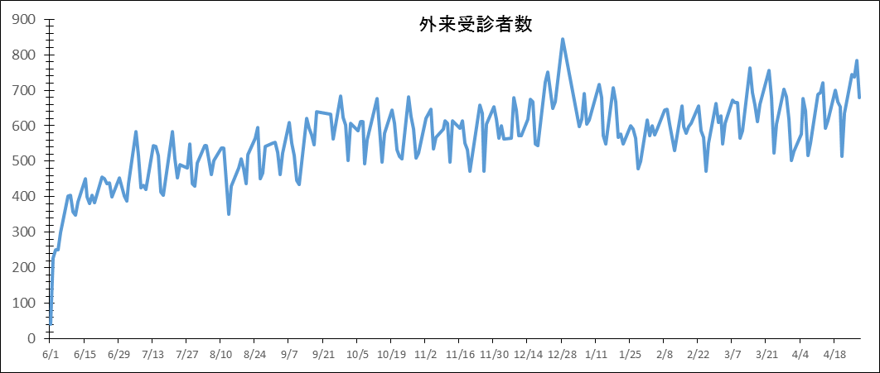
The number of outpatients; more than expected
Outpatient
28 Dec. 845 patients
645.8 patients (avg) in April

Slide 16
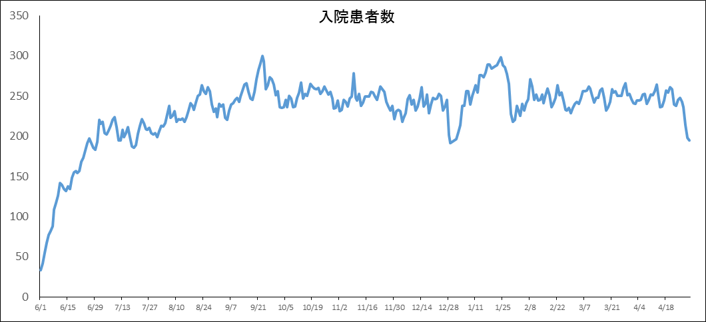
The number of inpatients; more than expected too
Inpatient
Line of 308 beds
The number of inpatients (avg) in April 242.6
Length of stay (avg) in April 10.8 days

Slide 17
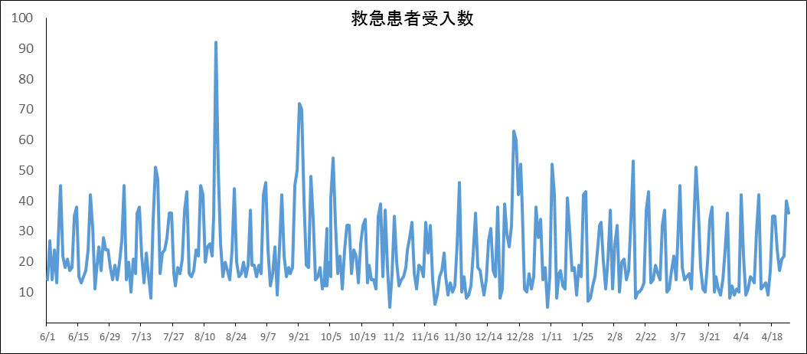
And also, the number of emergency cases; more than expected
ER
ER patients (avg) in April
Weekdays 13.6
Holidays 34.2
Accepted more
Than 90 emergency
cases in O-bon
308床ライン
4月平均入院患者数 242.6人
4月病床稼働率 XX.X％
4月平均在院日数 10.8日

Slide 18
The ratio of emergency transports in Uonuma reagion
2014.6～2015.4
2,633 cases
2015.6～2016.4
2,747 cases
Nagaoka
Others
1.9％
Nagaoka
Others
1.1％
9.3％
2.3％
Uonuma reagion
88.8％
Uonuma reagion
96.6％
Transports to Nagaoka
245 cases → 64 cases

